Slide 1
第五讲 地下含水介质的配置
中山大学 大气科学学院
杨晨

Slide 2
1. 大尺度地下水建模（TFG网格）
哪里需要配置？
CLM inputs
CoLM inputs
ParFlow inputs: Indicator
Shallow soil
Deep aquifer

Slide 3
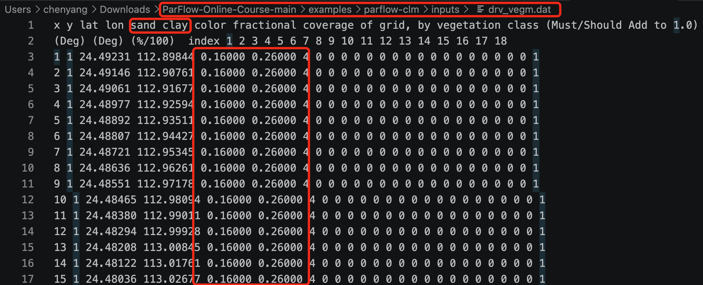
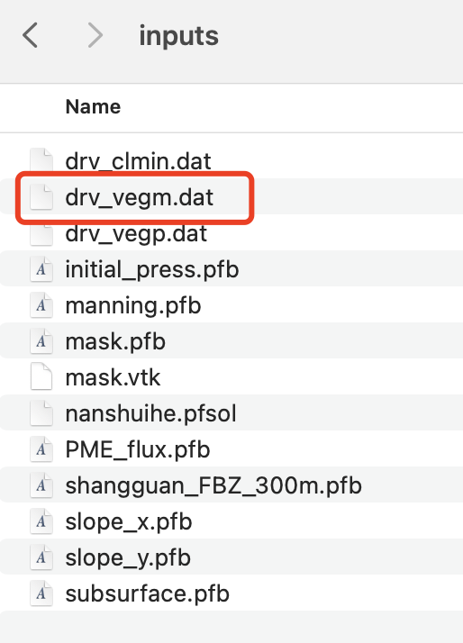
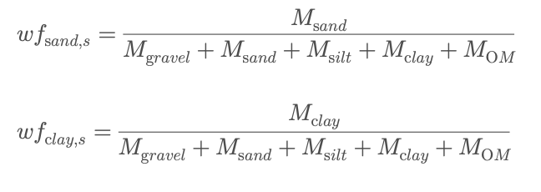
1.1 CLM inputs
sand: wf_sand_s ! sand 在整个干土固体混合物中的质量分数
clay: wf_clay_s ! clay 在整个干土固体混合物中的质量分数
ParFlow在线课程实例
https://github.com/ParFlowCommunity/ParFlow-Online-Course/tree/main

Slide 4
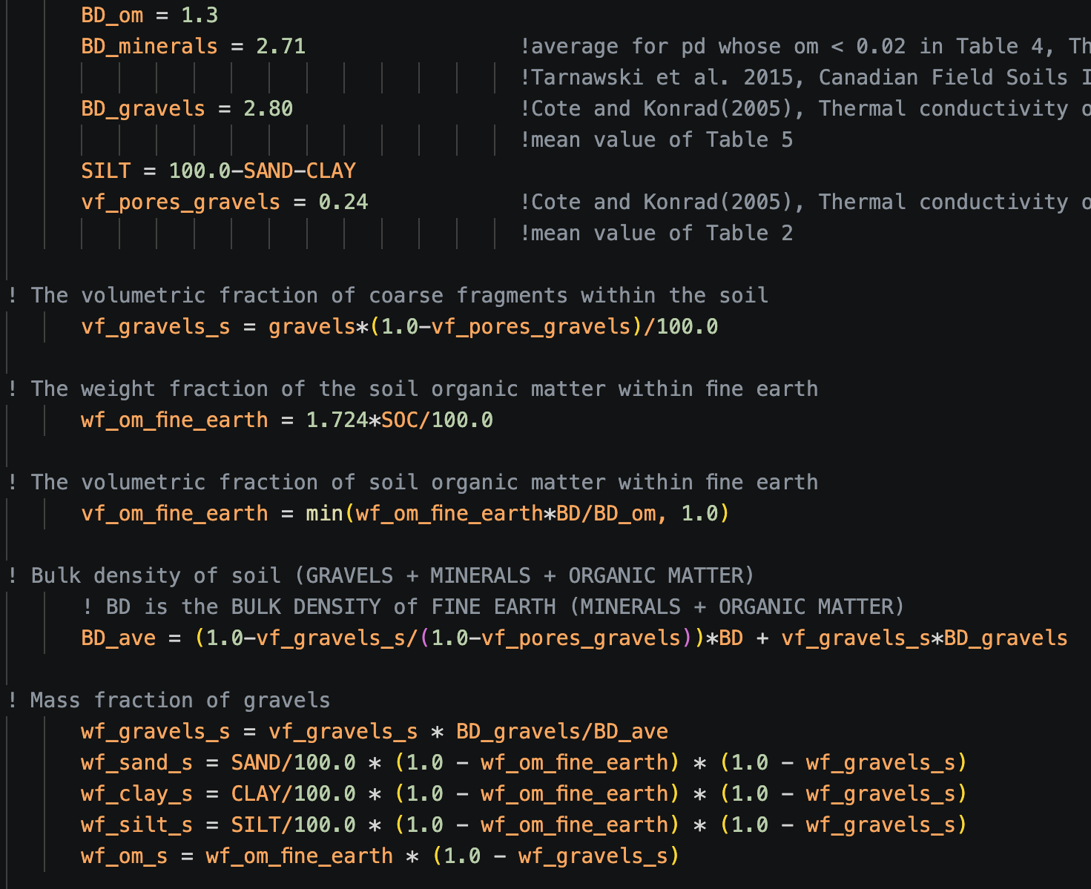
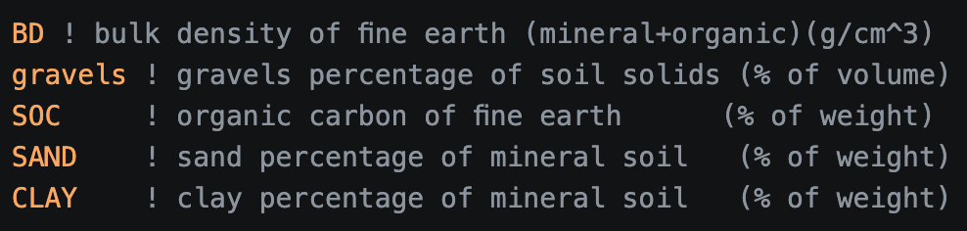
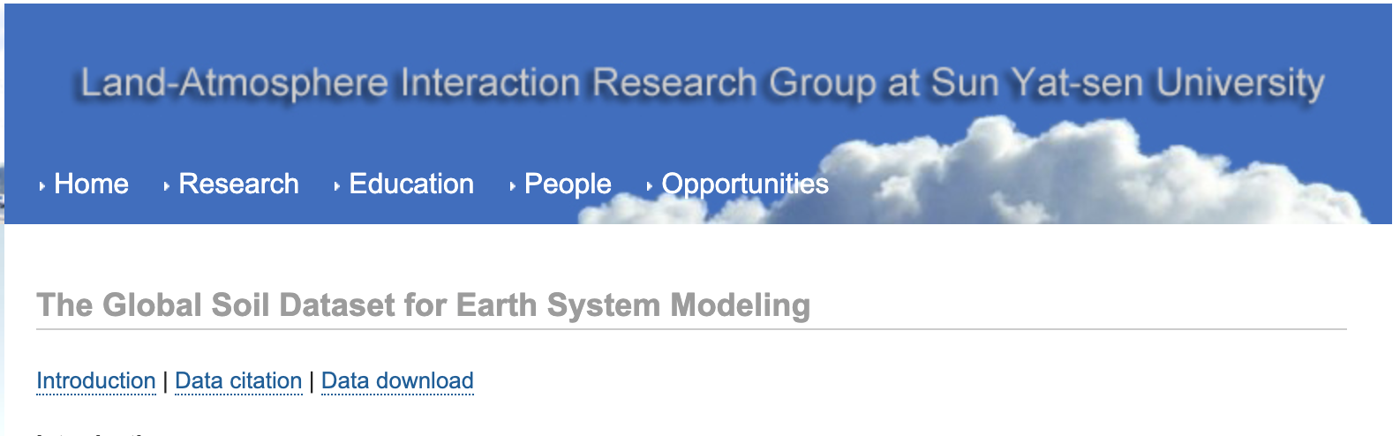
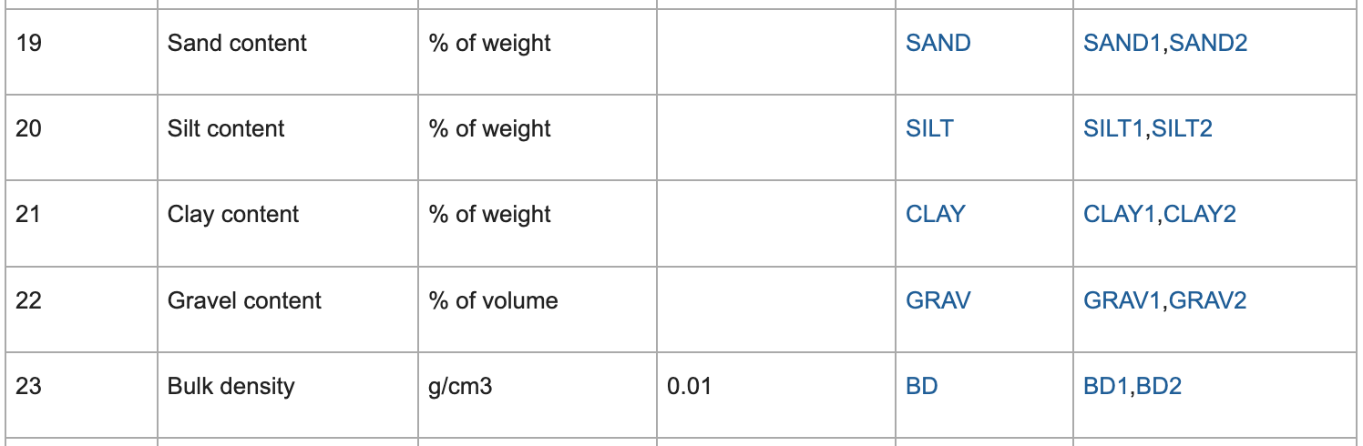
1.1 CLM inputs
输入参数：
数据来源：
http://globalchange.bnu.edu.cn/research/soilw
CoLM源码
输出

Slide 5
1.1 CLM inputs
我们拿到的数据
8 layers: 从 1 至 8 分别为 0-0.0451，0.0451-0.0906，0.0906-0.1655，0.1655-0.2891，0.2891-0.4929，0.4929-0.8289，0.8289-1.3828，1.3828-2.2961 m
4 layers：从1 至 4 分别为 0-0.1，0.1-0.4，0.4-1.0，1.0-2.0 m CLM
10 layers: 从 1 至 10 分别为 0-0.0175，0.0175-0.0451，0.0451-0.0906，0.0906-0.1655，0.1655-0.2891，0.2891-0.4929，0.4929-0.8289，0.8289-1.3828，1.3828-2.2961，2.2961-3.4331 m CoLM
我们的模型
首先计算4层分层中的sand、clay、om、gravels的质量分数,以sand为例：
下面计算中的BD为前页中的BD_ave
layer 1：(wf_sand_s_l1 * BD_l1 * l1 + wf_sand_s_l2 * BD_l2 * l2 + wf_sand_s_l3 * BD_l3 * (0.1-0.0906)) /
(BD_l1 * l1 + BD_l2 * l2 + BD_l3 * (0.1-0.0906))
layer 2：(wf_sand_s_l3 * BD_l3 * (0.1655-0.1) + wf_sand_s_l4 * BD_l4 * l4 + wf_sand_s_l5 * BD_l5 * (0.4-0.2891)) /
(BD_l3 * (0.1655-0.1) + BD_l4*l4 + BD_l5* (0.4-0.2891))
layer 3：(wf_sand_s_l5 * BD_l5 * (0.4929-0.4) + wf_sand_s_l6 * BD_l6 * l6 + wf_sand_s_l7 * BD_l7 * (1-0.8289)) /
(BD_l5 * (0.4929-0.4) + BD_l6 *l 6 + BD_l7 * (1-0.8289))
layer 4：(wf_sand_s_l7 * BD_l7 * (1.3828-1) + wf_sand_s_l8 * BD_l8 * (2-1.3828)) /
(BD_l7* (1.3828-1) + BD_l8* (2-1.3828))
然后计算minerals中的SAND质量百分数，下面的wf_sand/om/gravels_s为聚合为4层后的数据：
SAND = wf_sand_s / (1 - wf_om_s - wf_gravels_s) * 100

Slide 6
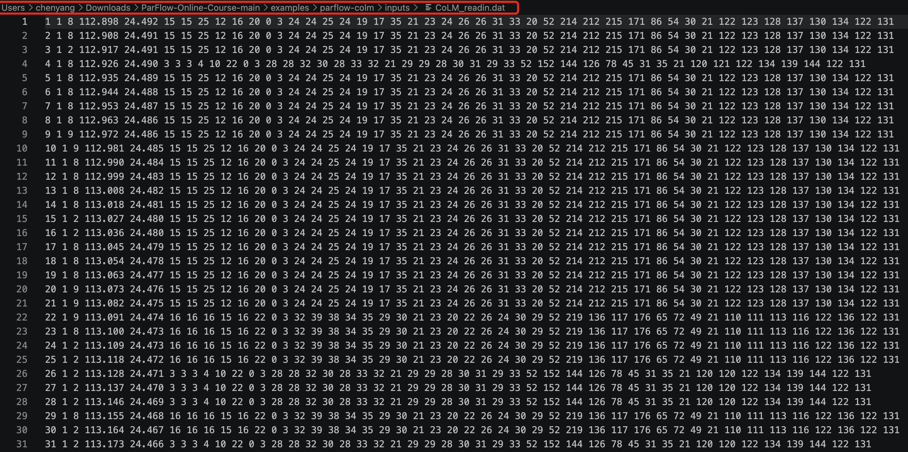
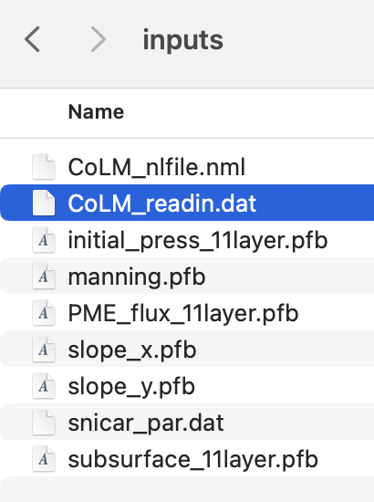
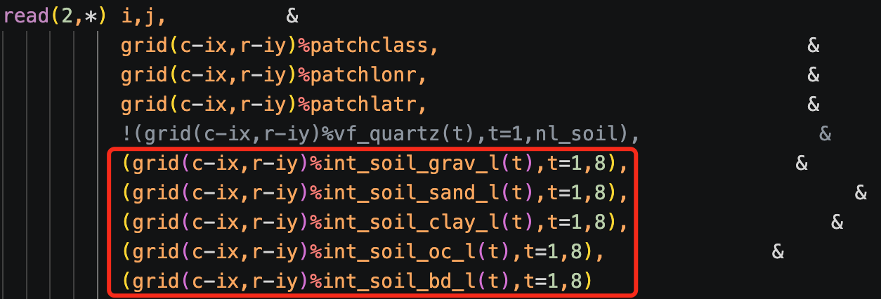
1.2 CoLM inputs
我们拿到的数据为8层，输入8*5=40列，程序内部会分别复制顶层和底层

Slide 7
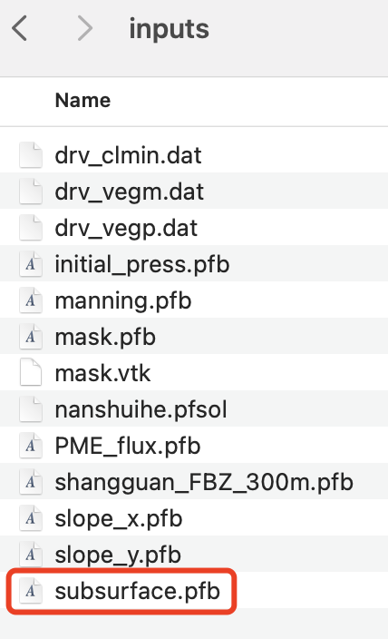
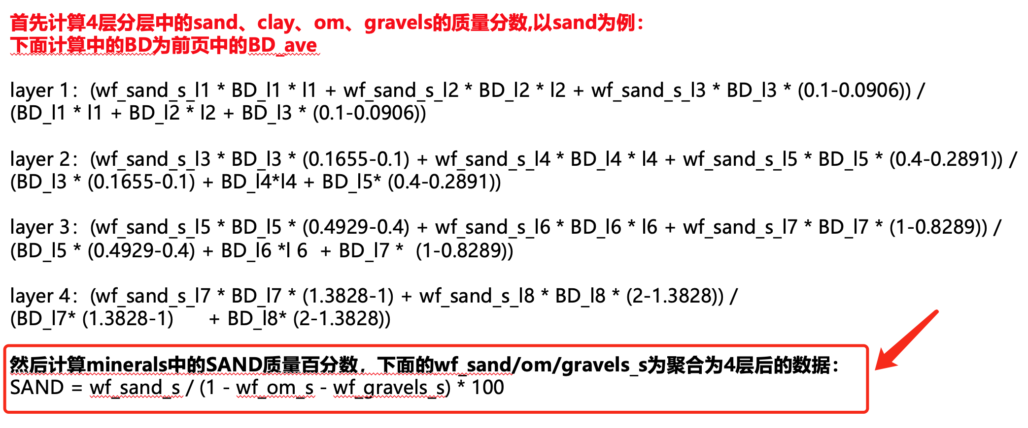
1.3.1 ParFlow inputs: Shallow soil
CLM: 4 (soil) + 6 (aquifer) layers
CoLM: 10 (soil) + 1 (aquifer) layers

Slide 8
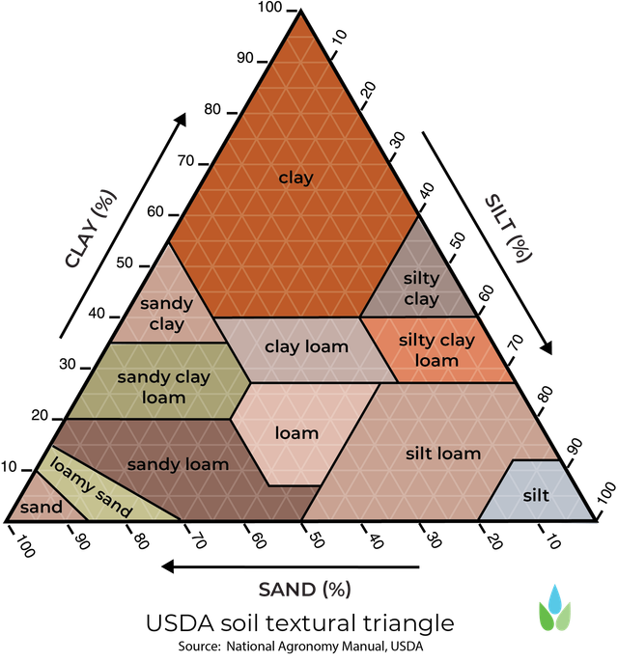
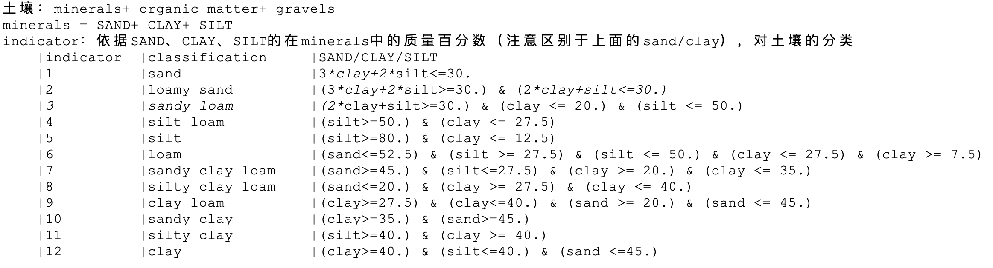
USDA soil texture triangle
1.3.1 ParFlow inputs: Shallow soil

Slide 9
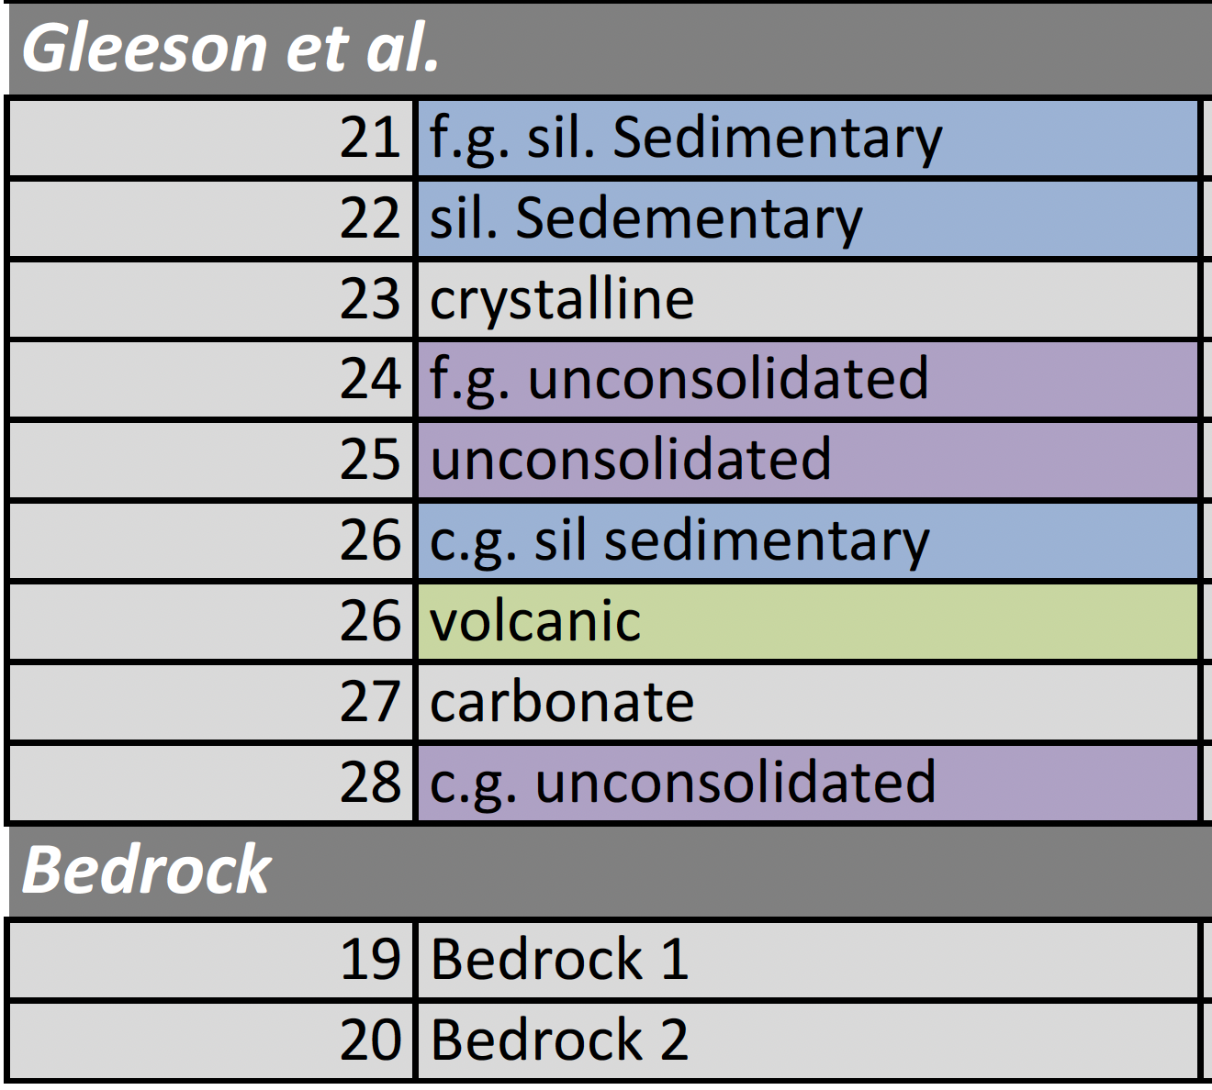
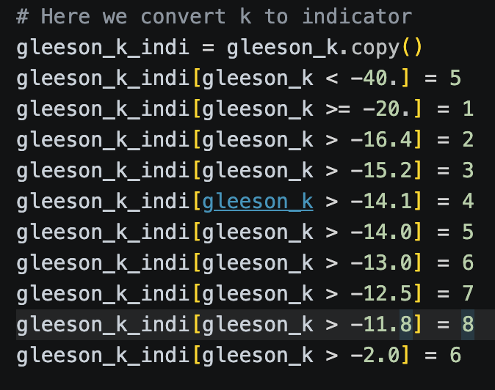
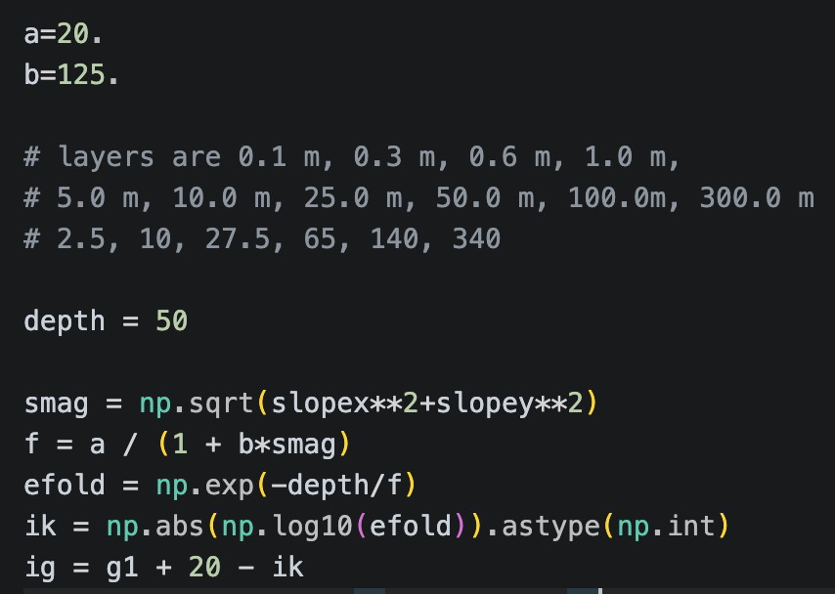
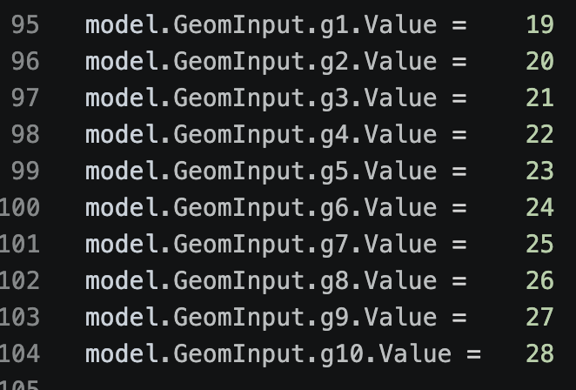
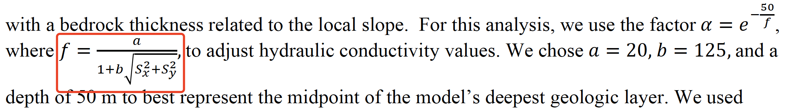
1.3.2 ParFlow inputs: Deep aquifer
CLM: 4 (soil) + 6 (aquifer) layers
CoLM: 10 (soil) + 1 (aquifer) layers
GLHYMPS 1.0 （近地表约100米）
Gleeson et al., GRL, 2011; Fan et al., JGR, 2007

Slide 10
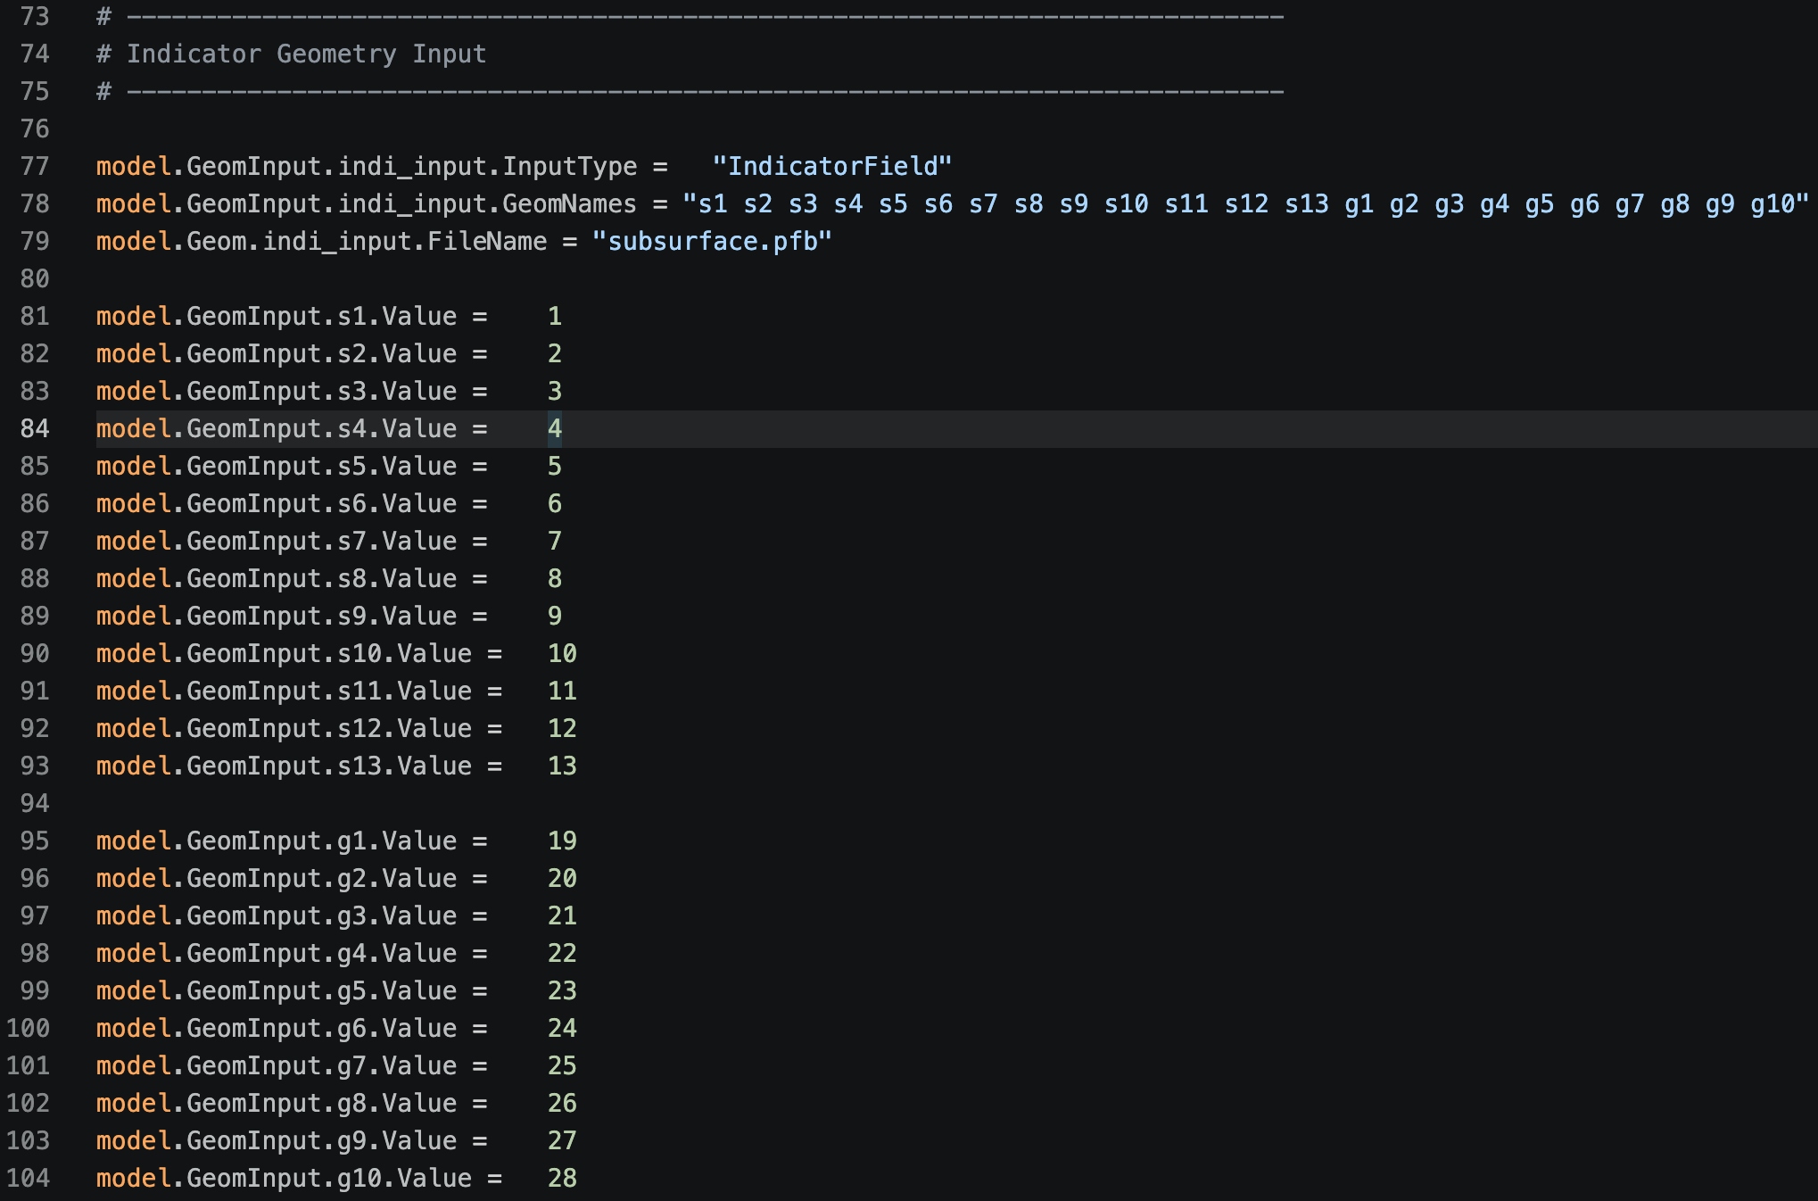
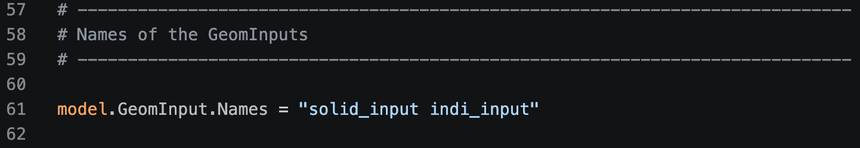
1.3.3 输入脚本配置及推荐初始值

Slide 11
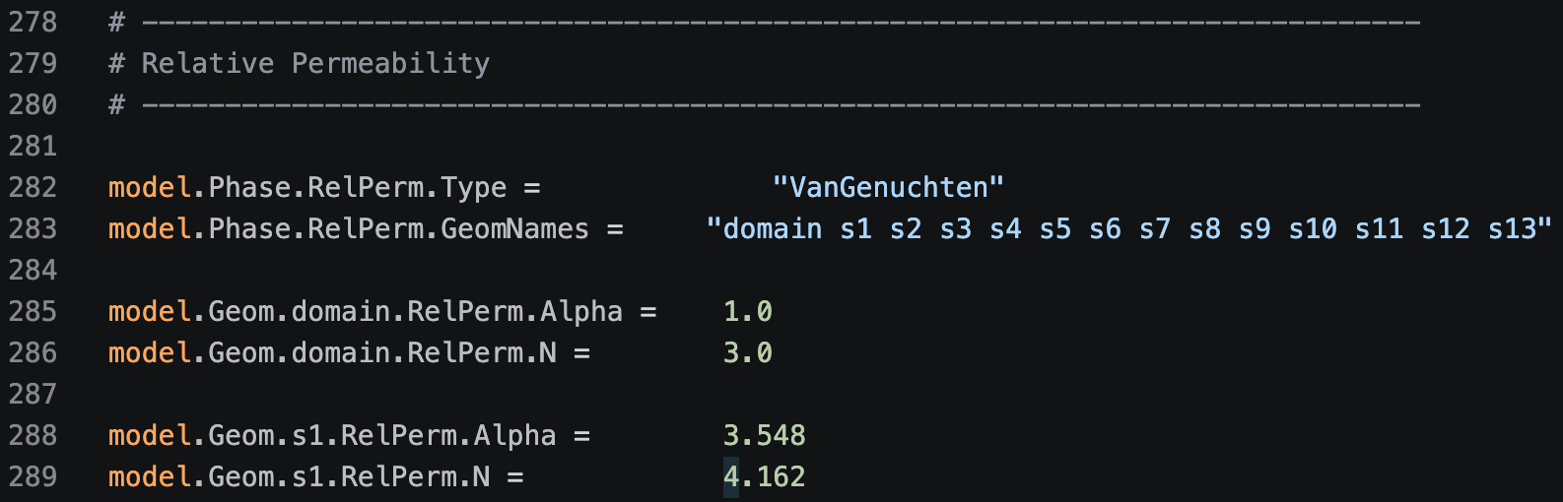
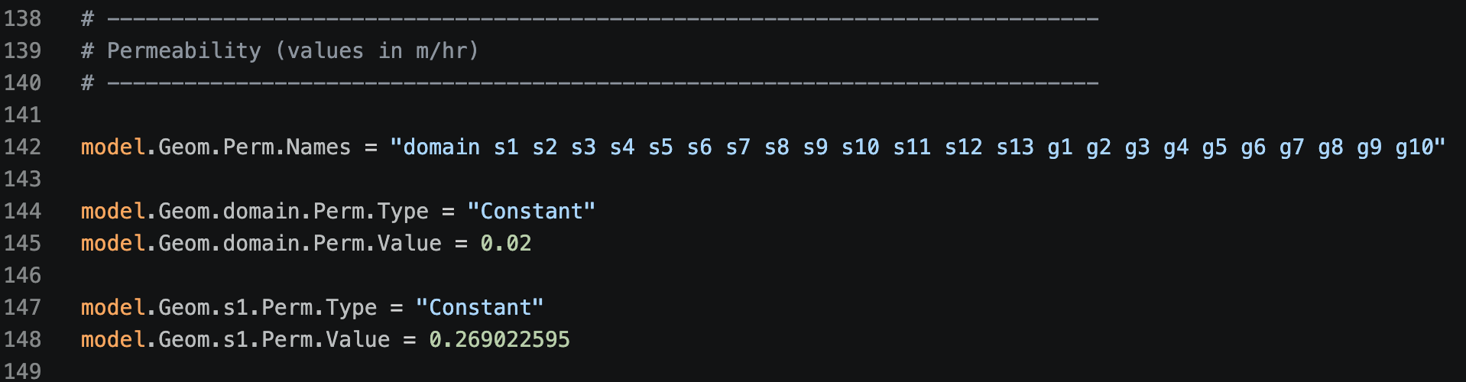
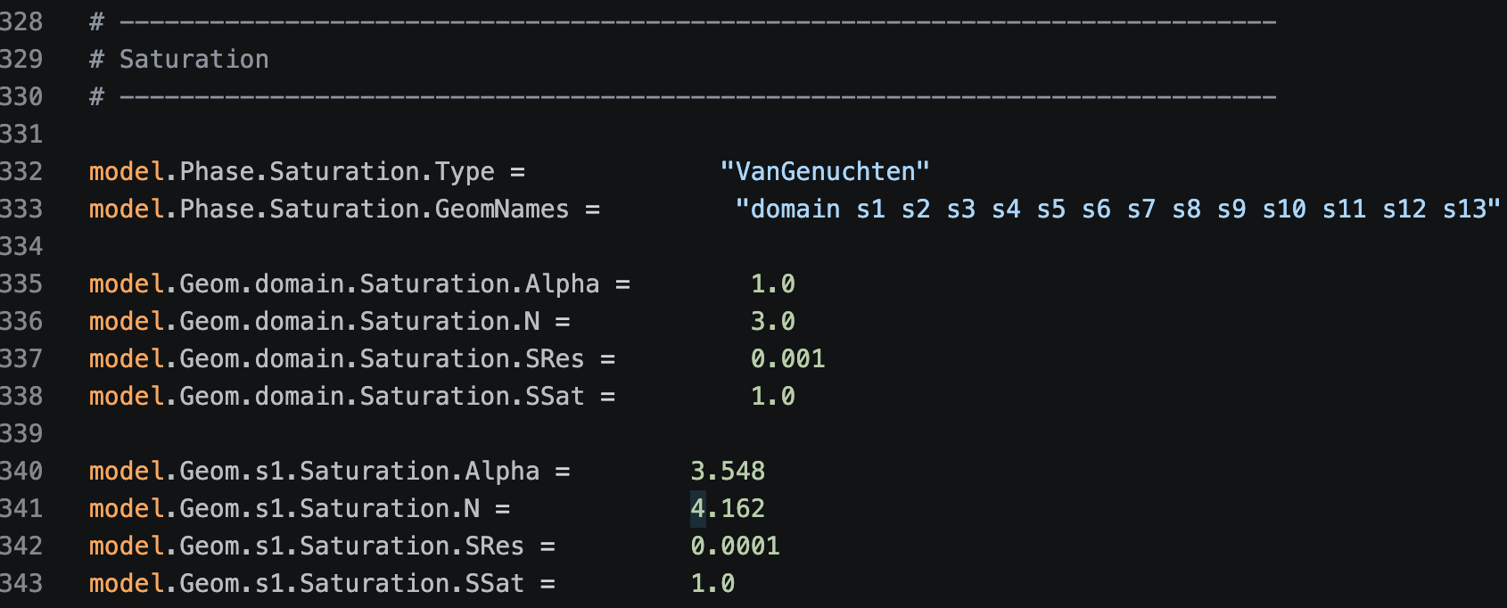
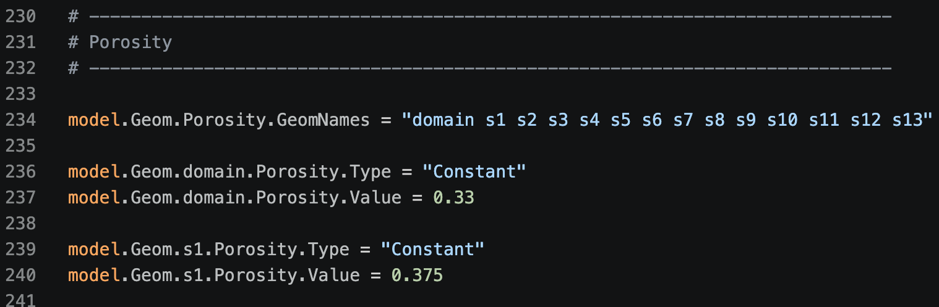
1.3.3 输入脚本配置及推荐初始值
推荐值：在线课程实例中的参数值
若您使用了该套参数值，请引用：
VG model parameters
K
Porosity
VG model parameters
Yang, C., Jia, Z., Xu, W., Wei, Z., Zhang, X., Zou, Y., ... & Maxwell, R. (2025). CONCN: a high-resolution, integrated surface water–groundwater ParFlow modeling platform of continental China. Hydrology and Earth System Sciences, 29(9), 2201-2218.
Yang, C., Tijerina-Kreuzer, D. T., Tran, H. V., Condon, L. E., & Maxwell, R. M. (2023). A high-resolution, 3D groundwater-surface water simulation of the contiguous US: Advances in the integrated ParFlow CONUS 2.0 modeling platform. Journal of Hydrology, 626, 130294.

Slide 12
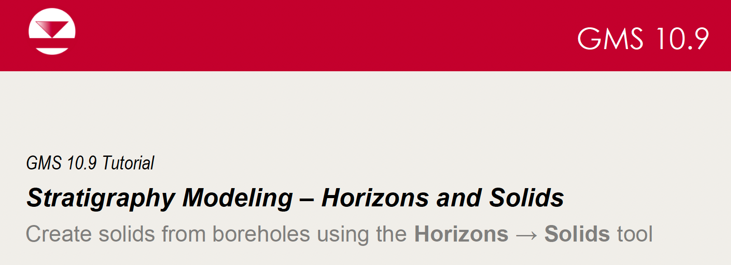
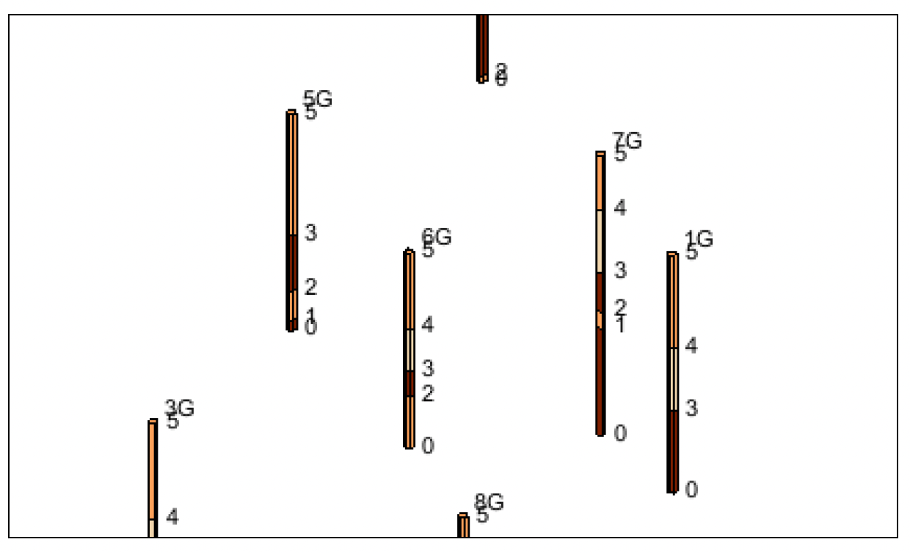
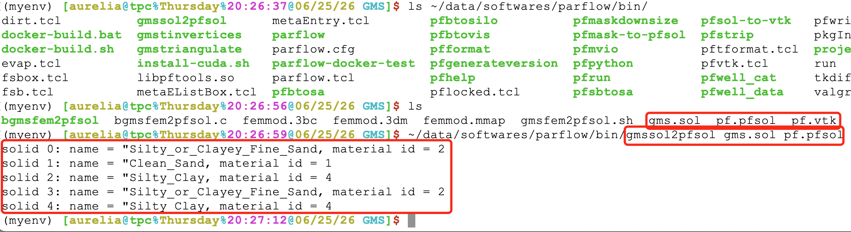
2. 传统三维实体建模（OG网格）
pftools中含转换程序

Slide 13
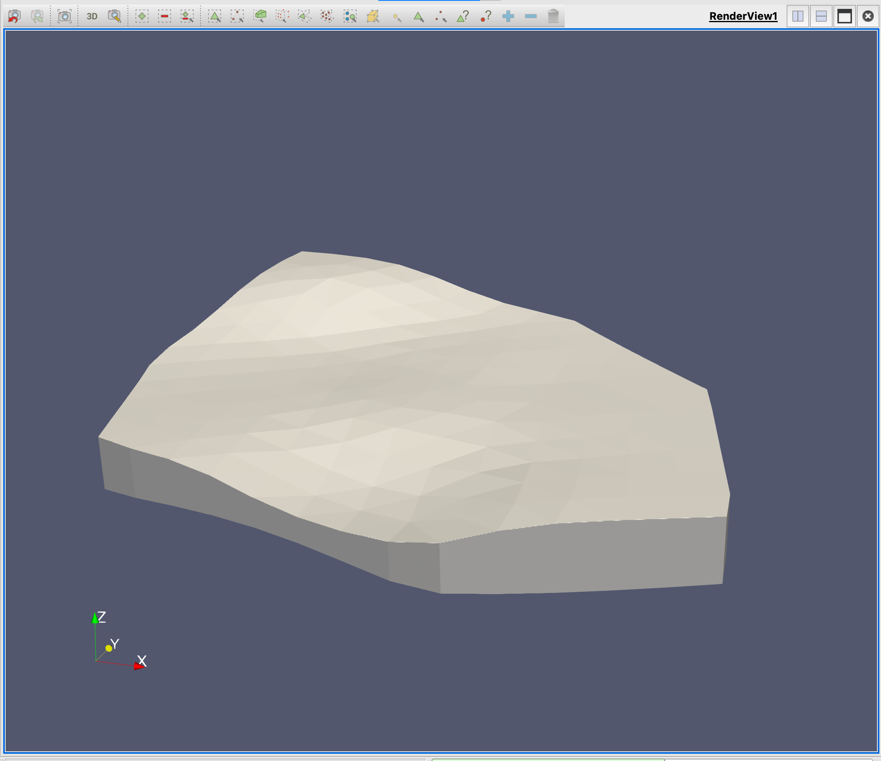
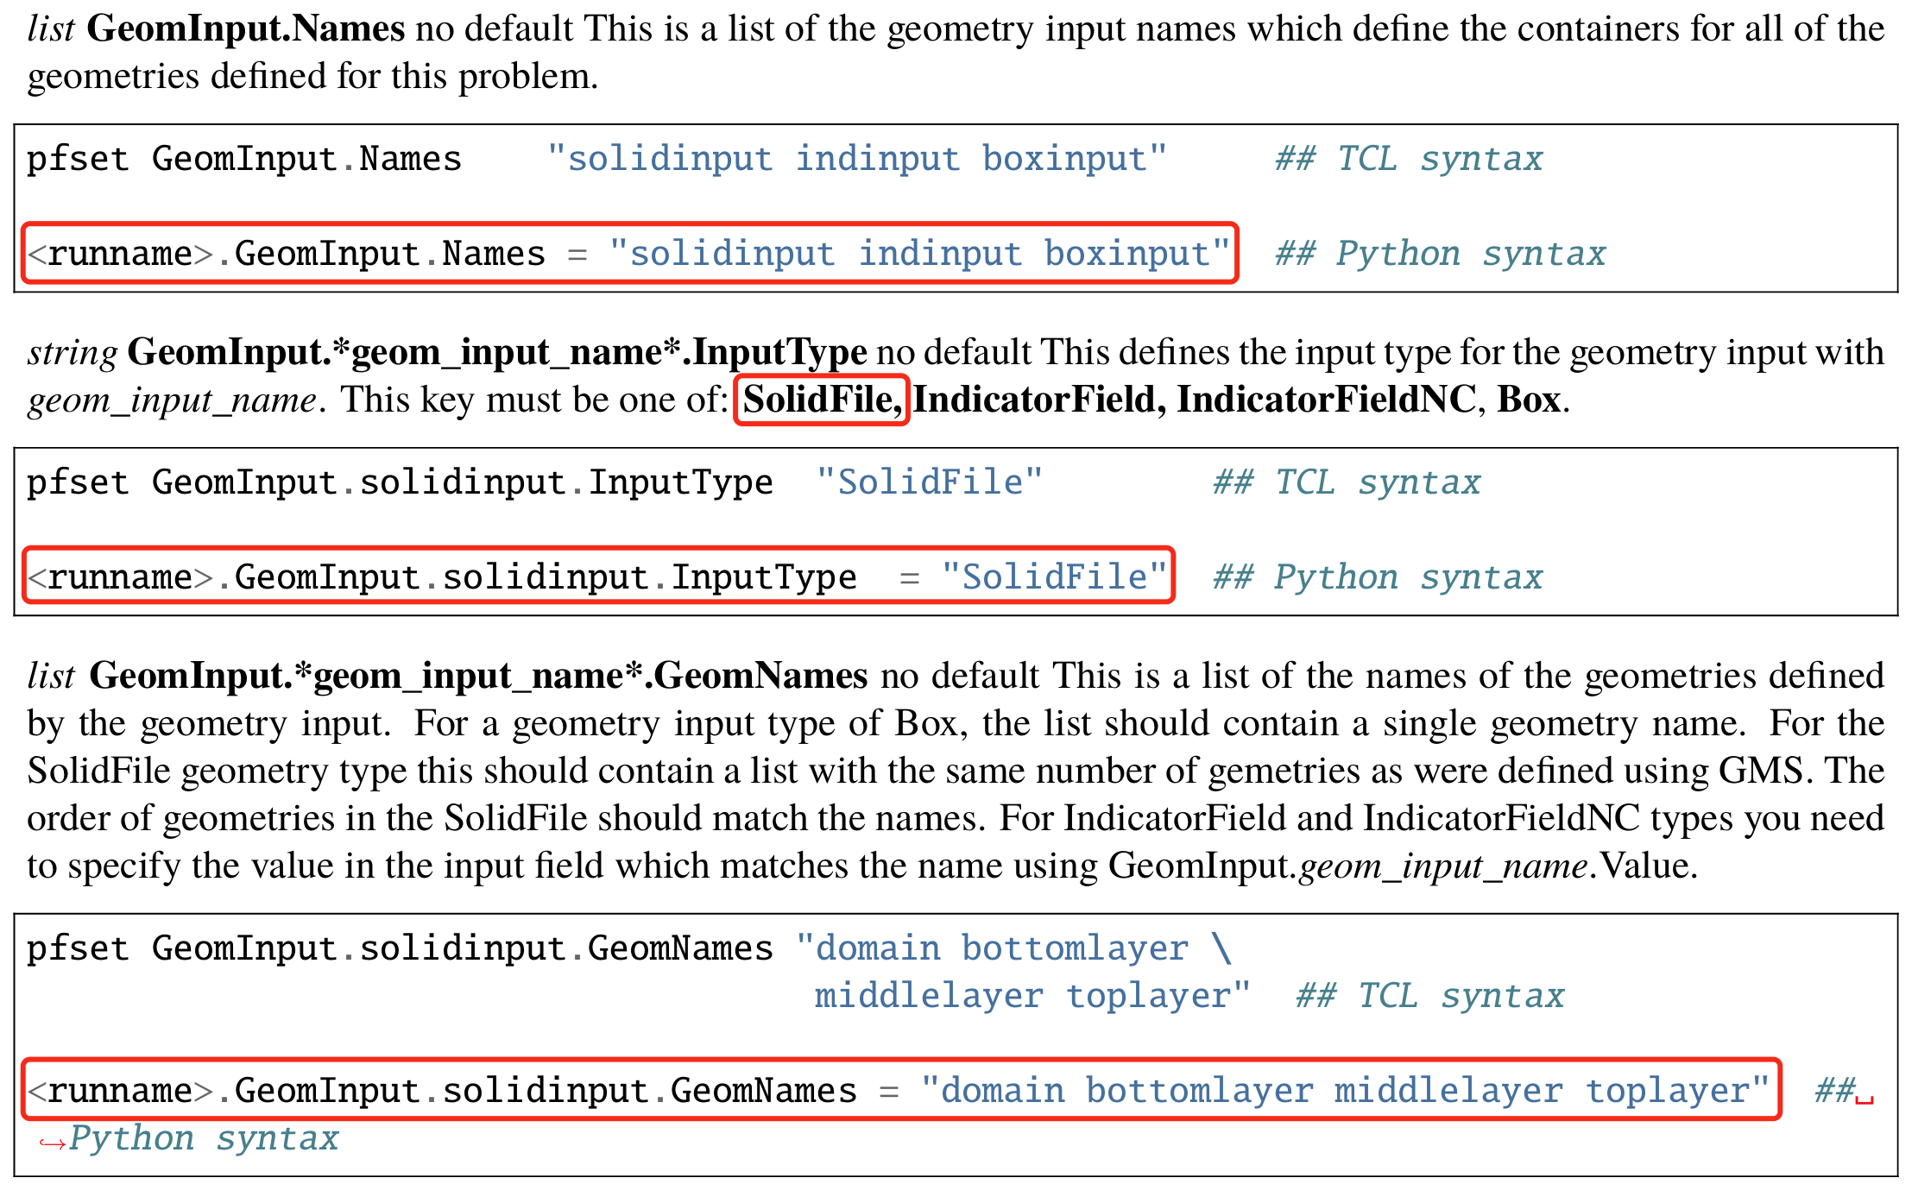
2. 传统三维实体建模（OG网格）
ParFlow输入脚本配置
model.GeomInput.solidinput.GeomNames = \
"s1 s2 s3 s4 s5"
model.Geom.s1.Perm.Type = "Constant"
model.Geom.s1.Perm.Value = 0.005009435

Slide 14
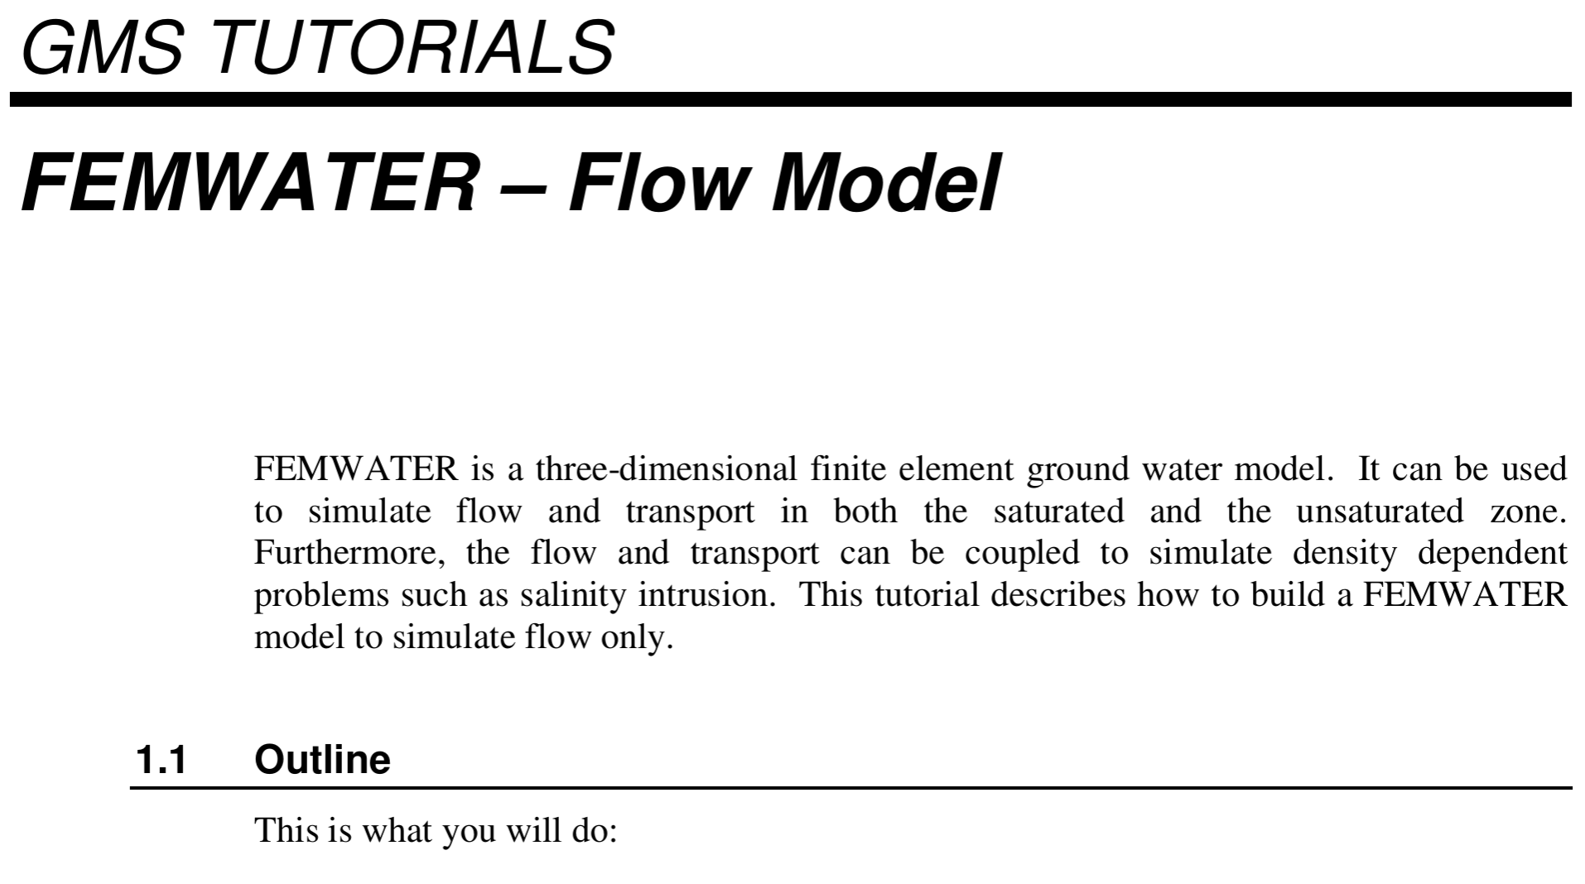
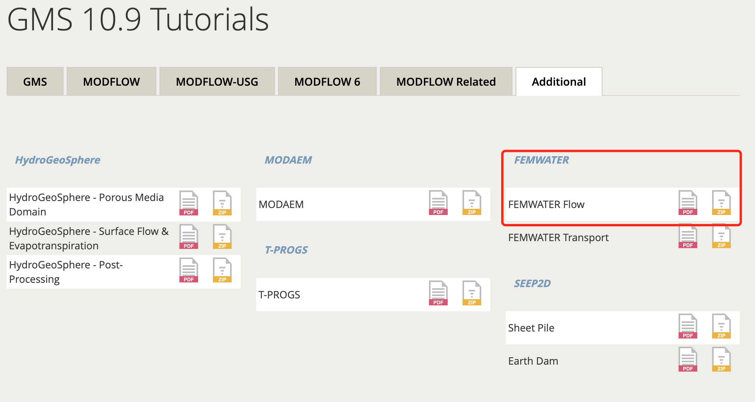
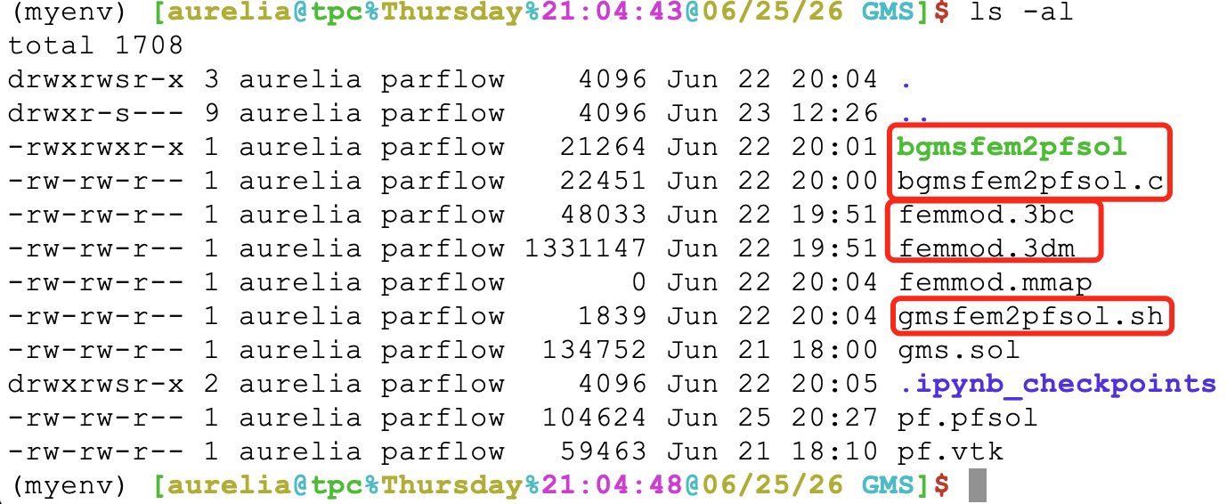
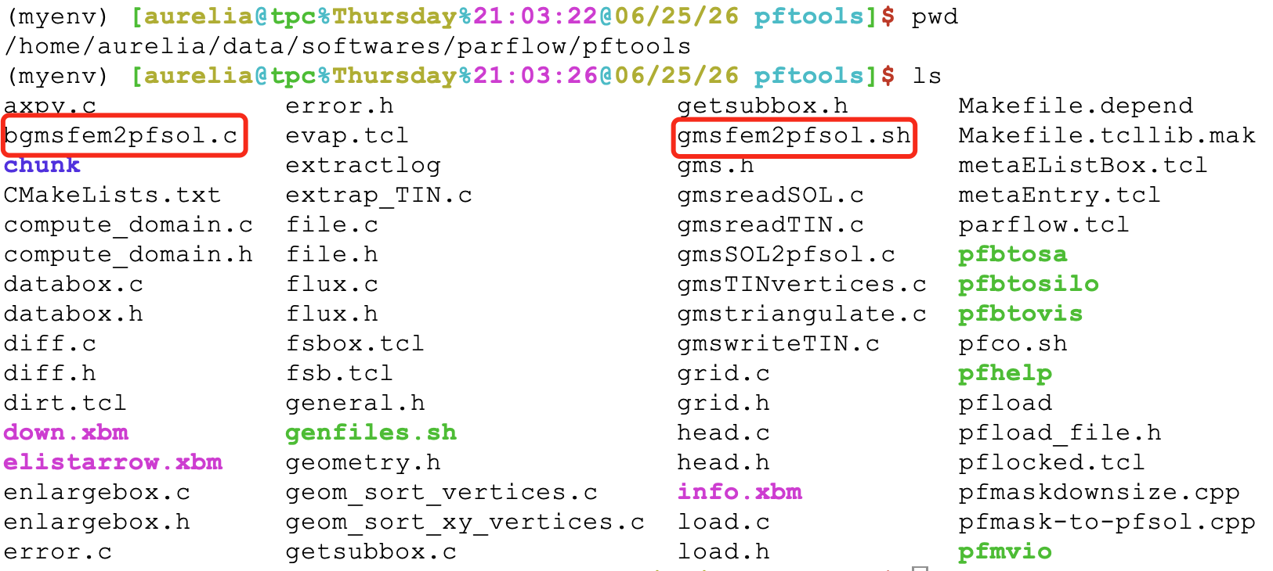
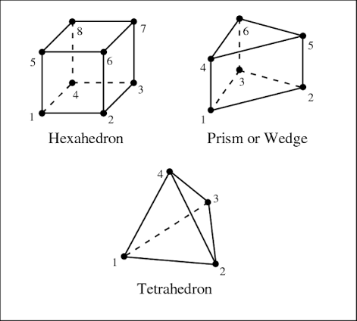
2. 传统三维实体建模（OG网格）
执行：sh gmsfem2pfsol.sh femmod
生成：
femmod.pfsol
femmod.mmap
GE6
pftools中含转换程序

Slide 15
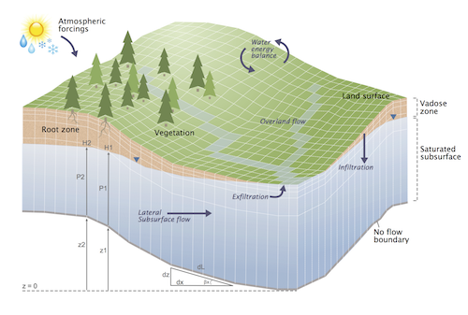
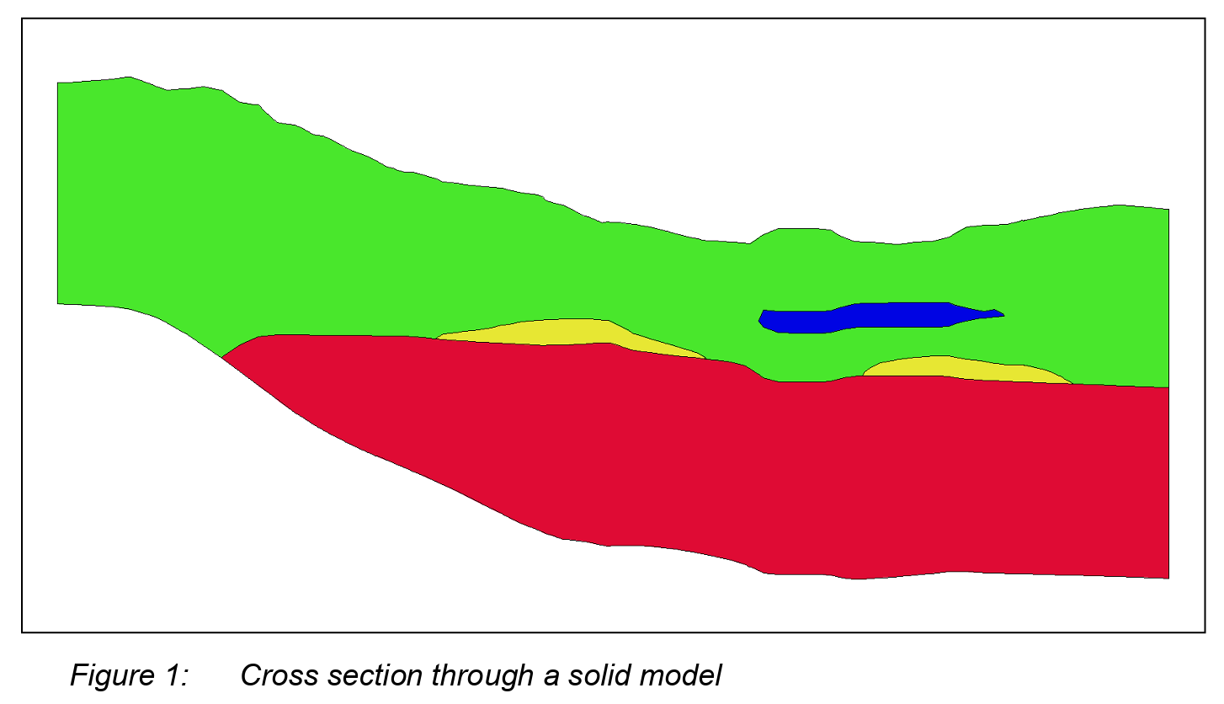
3. 小尺度地质信息向 TFG/大尺度网格的映射与集成
对于一个封闭的三维 solid，最常用的判断是ray casting（射线法）。
设待判断点为P。从 P 向任意固定方向发一条射线，计算这条射线与 solid 的所有外表面三角形/面片的交点数：
交点数为奇数：P 在 solid 内部；
交点数为偶数：P 在 solid 外部。

